Slide 1



CURSO BÁSICO DESENVOLVIMENTO WEB
Objetivo
Construir uma aplicação utilizando Angular, Typescript, Bootstrap, SQL Server, Asp.Net Core
Conteúdo
Introdução ao HTML e Javascript
Frameworks Javascript
Bootstrap
Banco de dados SQL Server
ASP .net Core
Angular

Slide 2
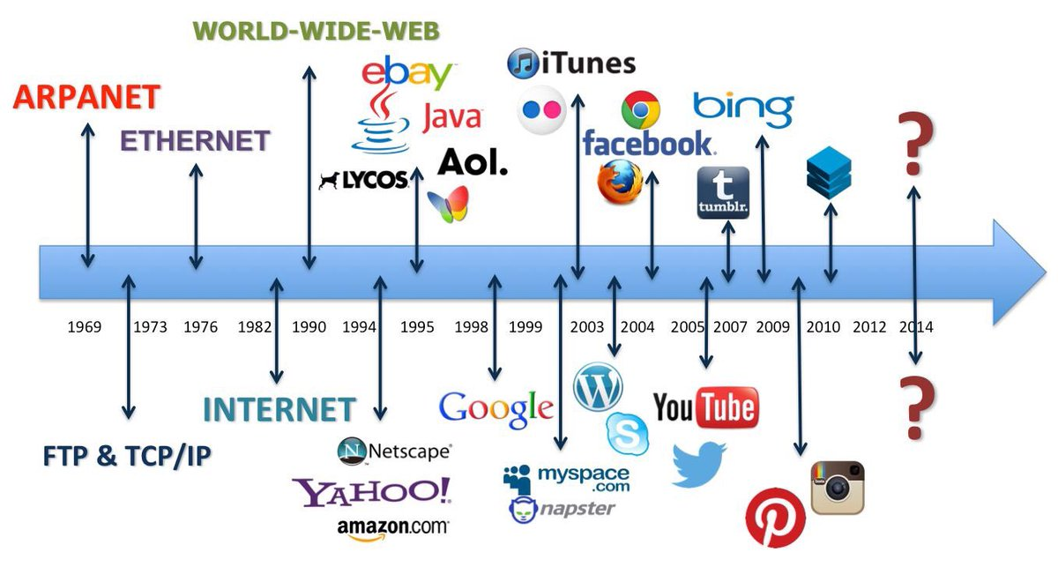
World Wide Web

Slide 3
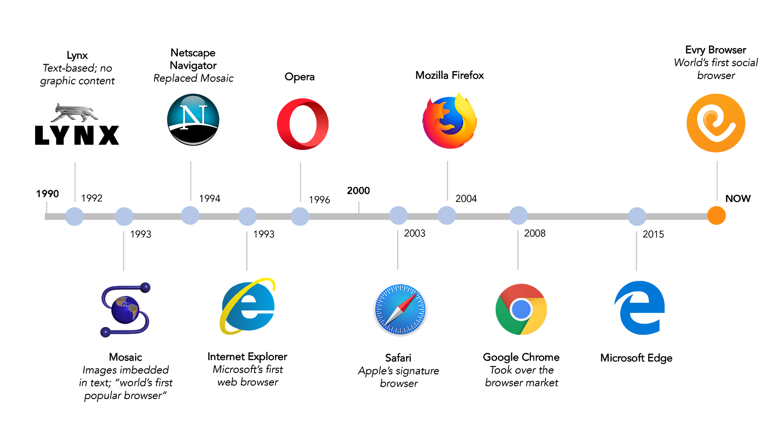
World Wide Web

Slide 4
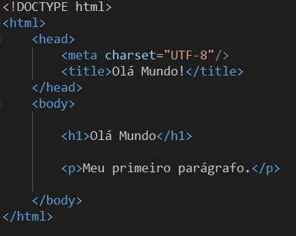
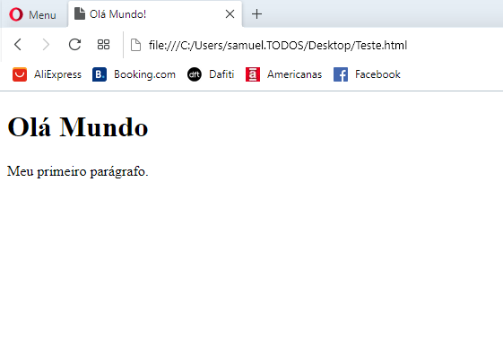
Estrutura Básica do HTML

Slide 5

Aplicação Web (báááásica)
ClientSide
ServerSide

Slide 6
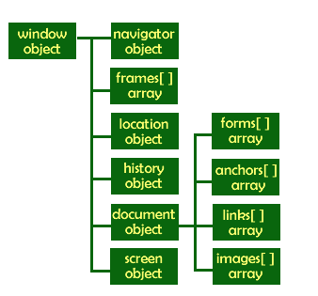
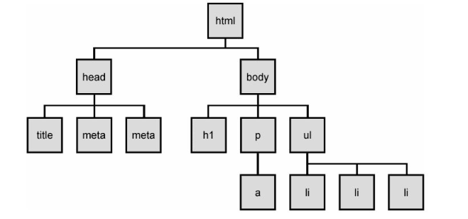
BOM vs DOM
Browser Object Model Árvore de objetos do browser. Redirecionamento Abrir novas abas Modificar o DOM
Document Object Model Árvore de documento Manipula o documento HTML

Slide 7
Javascript
Javascript não é Java!
Fundado em 1995
ECMAScript + BOM + DOM
W3C
O JavaScript é executado pelo motor de renderização do navegador, depois que o HTML e CSS forem traduzidos e colocados juntos em uma página web. Isso assegura que a estrutura e estilo da página já estão no lugar na hora em que o JavaScript for executado.
Fonte: https://developer.mozilla.org/pt-BR/docs/Learn/JavaScript/First_steps/O_que_e_JavaScript

Slide 8
Javascript
Propriedade | Descrição
documentElement/document | Captura o elemento raiz <html> de um documento HTML.
getElementById | Busca um elemento da página Web com o uso do atributo id do elemento.
createElement | Cria um nodo elemento na página.
createAttribute | Cria um nodo atributo na página.
createTextNode | Cria um nodo texto na página.
getElementsByTagName | Retorna um array dos elementos com o mesmo nome.
appendChild | Insere um novo elemento filho.
removeChild | Remove um elemento filho.
parentNode | Retorna o nodo pai de um nodo.

Slide 9
Javascript
Demonstrações

Slide 10
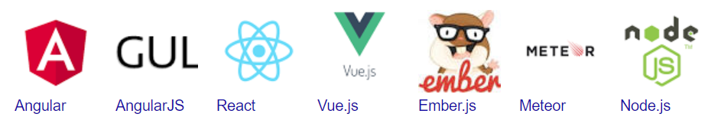
Frameworks Javascript

Slide 11




Configuração de ambiente

Slide 12


